Slide 1


pFedDHPO：A Differentiable Approach for Personalized Hyperparameter Optimization in Federated Learning
Jinglong Shen, Nan Cheng, Wenchao Xu, Haozhao Wang, Wei Quan, Xuemin (Sherman) Shen
Xidian University
2025.05.18
J. Shen, N. Cheng, W. Xu, H. Wang, W. Quan and X. Shen, "pFedDHPO: A Differentiable Approach for Personalized Hyperparameter Optimization in Federated Learning," in IEEE Transactions on Cognitive Communications and Networking, doi: 10.1109/TCCN.2025.3561292.
2025/5/18
Jinglong Shen
1
Notes:
今天向大家汇报的这篇工作是做联邦学习里面的超参数优化的，主要解决的是怎么从超参数的角度来看待和解决联邦学习中存在的数据异质性问题。

Slide 2
Background
Methodology
Evaluations
Background
Methodology
Evaluations
2025/5/18
Jinglong Shen
2
Notes:
然后今天的汇报分为三部分，我们会先介绍一下相关的背景，然后详细介绍一下我们所提出的方法，最后介绍一下这篇工作主要的实验结果

Slide 3
Background
Methodology
Evaluations
Background
2025/5/18
Jinglong Shen
3

Slide 4
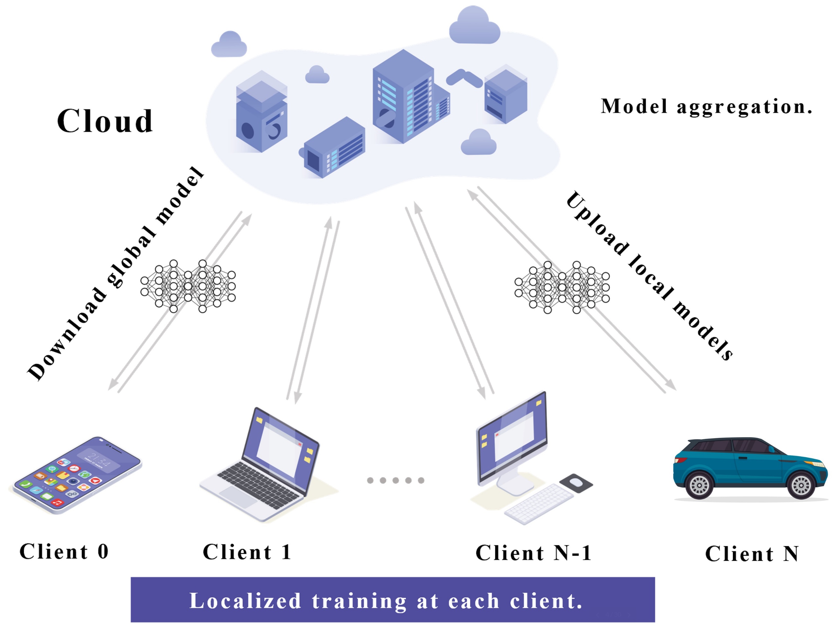
Background
Methodology
Evaluations
Federated Learning
Training Process
Cloud distribute initialized global model.
Each client conducts training using their local datasets.
Each client uploads trained local model to cloud for aggregation.
Cloud distribute aggregated model.
Repeat step 2-4 until converge.
Fig: The training process of FL
2025/5/18
Jinglong Shen
4
Notes:
首先和大家简单介绍一下联邦学习。一句话来说的话，联邦学习是一项具有隐私保护能力的分布式的模型训练技术。它的训练过程会涉及多个参与训练的节点（比如图中的这些手机、电脑等）以及一个用于模型参数聚合的服务器。在训练的时候，所有的模型参数更新过程都是在客户端本地利用用户的私人数据进行的，不涉及对用户私人数据的传输，所以说联邦学习具有隐私保护的能力。整个训练过程会分为很多轮，在每一轮中，当客户端完成本地训练之后，会将更新后的参数发送给服务器进行聚合，这个聚合的过程一般是进行简单的加权平均，从而得到一个包含所有用户更新信息的全局模型。然后不断迭代这一个过程，一直到我们的全局模型收敛，最终完成训练。

Slide 5
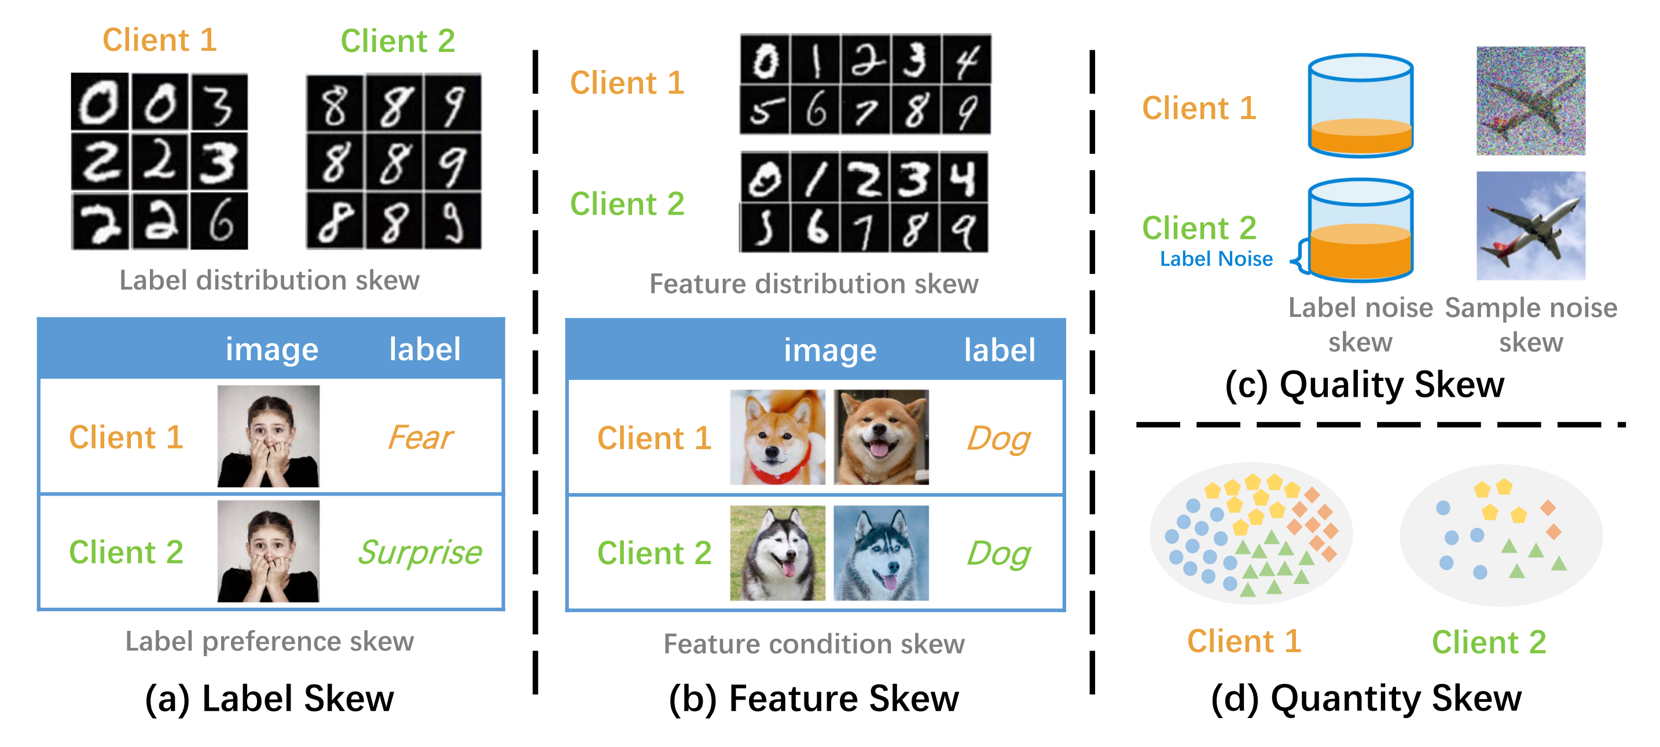
Background
Methodology
Evaluations
Heterogeneity Problem in FL
2025/5/18
Jinglong Shen
5
Notes:
当然前面讲解的是联邦学习的基础架构，其本身是存在很多问题的。那么其中最显著的一个问题就是系统中所存在的数据异质性问题。因为联邦学习的训练过程会涉及多个不同的参与训练的客户端，而每个客户端所持有的数据集都是私密的，因此这些数据集常常是来自不同的分布，而这种数据分布上的偏差会对我们最终训练出来的模型的性能造成严重的影响。整体来说，数据集的异质性可以分为这四类，分别是Label Skew，Feature Skew，Quality Skew和Quantity Skew。
Label Skew是指数据的标签分布存在差异，一般在分类任务中会存在这一现象。比如图中，对于一个手写数字分类的任务，客户端一的数据集中大多都是0、2、3这些比较小的数字，而客户端二的数据集中大多都是8、9这些比较大的数字。
然后Feature Skew是指数据本身所存在的特征存在差异。比如图中，两个客户端的数据集中虽然都是狗的图片，但是狗的品种却不一样，上面这个客户端是柴犬，而下面这个客户端是哈士奇，这就导致了从这两个数据集中所提取出来的特征会存在差异。
然后Quality Skew是指数据特征不存在差异，但是数据集的质量存在差异，比如图中客户端1的数据质量显著低于客户端2的数据质量。
最后Quantity Skew是指数据的数量存在差异，比如图中客户端1的数据量显著大于客户端2的数据量。
那么上面所有这四种数据集所存在的分布差异都会对我们的模型性能造成负面影响。

Slide 6
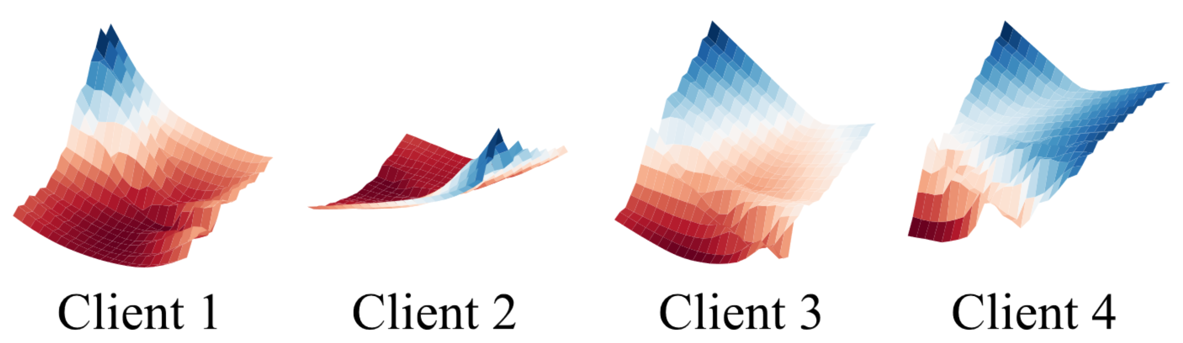
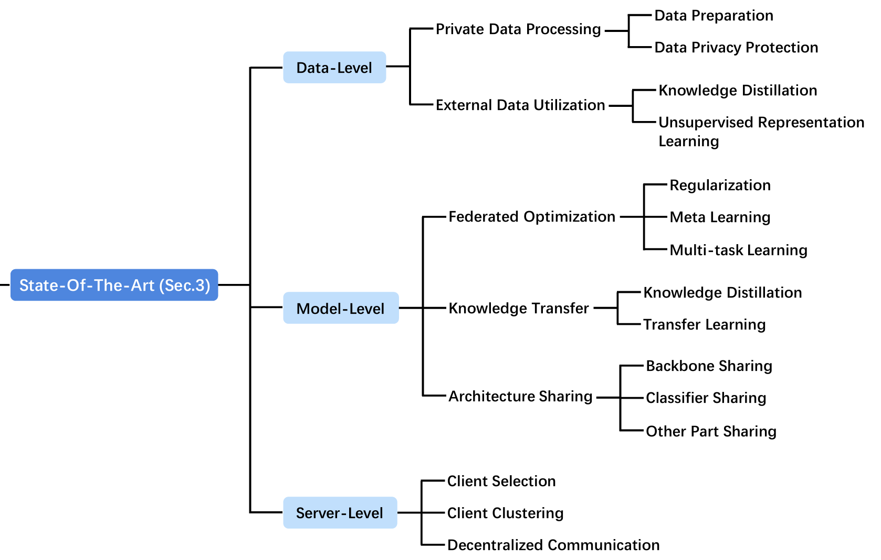

Background
Methodology
Evaluations
Existing Methods
Fig: Illustration of the local landscape of ResNet18 on different clients using the CIFAR10 dataset.
Exponential Growth in Search Complexity
Limitations in Parallel Evaluation
Differentiable Methods
Ye, Mang, et al. "Heterogeneous federated learning: State-of-the-art and research challenges." ACM Computing Surveys 56.3 (2023): 1-44.
2025/5/18
Jinglong Shen
6
Notes:
而关于异质性这个问题，在联邦学习中一直都是比较火热的研究话题，也已经有很多的工作提出。现有的工作整体上可以划分为三类，分别是从数据层面、模型层面、以及服务器层面进行设计。其中数据层面的话主要包括一些数据预处理、蒸馏和表征学习的方法。模型层面主要包括正则化、知识迁移和部分架构共享的方法。最后服务器层面主要包括客户端选择和聚类等方法。
我们可以发现，很少有工作从超参数的角度来讨论数据集异质性问题的。
那么从超参数角度来讨论是否有意义呢？我们绘制了ResNet18在异质CIFAR10数据集上训练时，各个客户端的损失曲面。可以看到客户端2的曲面相对于其他客户端来说会明显的更加平缓一些。因此更加适合用更大一些的学习率，而其他的客户端的曲面比较陡峭，就不适合用较大的学习率。
当然现在也存在很多的超参数优化的方法，但是将它们直接应用到联邦学习中来进行个性化的超参数优化时也存在很多问题。
首先就是因为我们是做的个性化超参数优化的，因此当客户端的数量增加时，超参数的搜索复杂度会随着客户端的数量呈指数级增加。
另外就是，联邦学习属于是计算资源受限的环境，因此我们没法做到同时对多组不同的超参数进行评估，因此我们迫切需要提高超参数优化的效率
因此我们提出了利用可微的方式进行超参数优化。

Slide 7
Background
Methodology
Evaluations
Methodology
2025/5/18
Jinglong Shen
7
Notes:
下面和大家介绍一下我们的方案

Slide 8
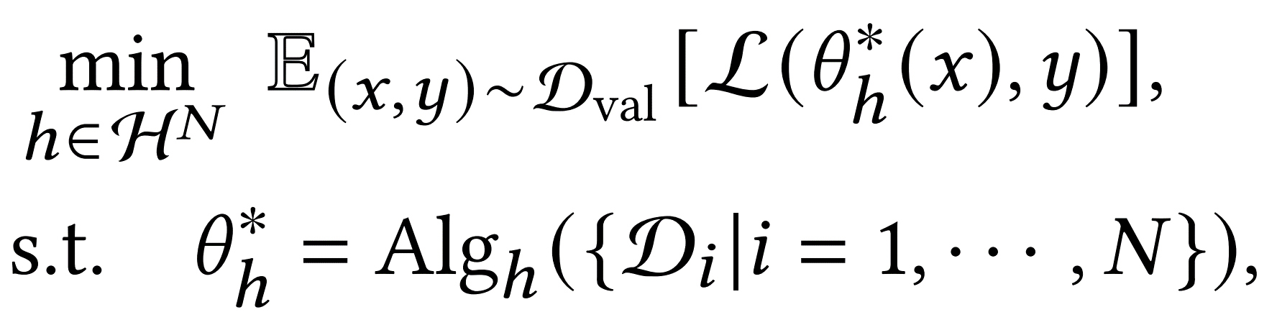
Background
Methodology
Evaluations
Problem Formulation
Bi-level Optimization Problem
Personalized HPO in FL can be commonly formulated as a bi-level optimization problem
Where the $Alg_{h}$ represents the execution of the FL system for the complete training course under hyperparameter configuration $h$, returning the trained global model. $ℒ$ denotes the chosen loss function for the specific task.
Executing $Alg_{h}$ requires running a complete FL training course.
Resource Inefficient
2025/5/18
Jinglong Shen
8
Notes:
为了能够可微，我们需要从数学层面理解一下超参数优化这件事情。首先，个性化的超参数优化，我们可以将这个问题表达为这样的一个两层的优化问题形式。其中Di是各个客户端的本地数据集，在超参数h的配置之下，完成整个联邦学习的训练过程，得到优化之后的最终模型theta星。我们的目标呢，就是通过优化h，使得我们最终得到的模型theta星在验证集Dval上的验证损失最小。
但是，大家可以发现，这种数学形式虽然可以很好的表达我们的问题，但是具体实现的角度来看，它是很浪费资源的，因为我们每评估一组采样的超参数，就需要完整的进行一遍联邦学习的训练流程。

Slide 9
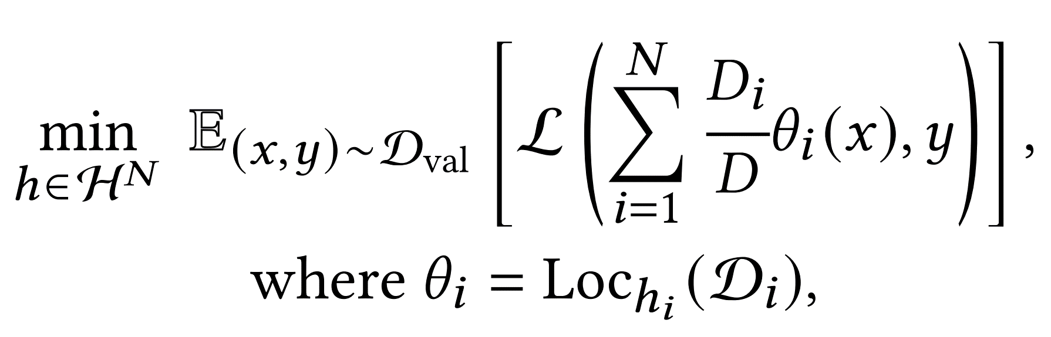
Background
Methodology
Evaluations
Problem Formulation
Single-level Surrogate Problem
Bi-level formulation is resource inefficient, so we transform it into following single-level surrogate problem to enable multi-fidelity HPO:
where $Loc_{h_{i}}$ represents the local training phase configured by $h_{i}$, returning the updated local model parameter $θ_{i}$.
This transformation allows us to choose different hyperparameter groups between different communication rounds, it is more flexible.
2025/5/18
Jinglong Shen
9
Notes:
因此，我们对这个问题进行了转换，将其转换为这样的一个单层的优化问题。这个优化问题的形式其关注的粒度更细，它去优化的是每一轮训练的模型表现。其中Loc表示的是在hi配置下客户端i的本地训练过程，最终得到这一轮训练的本地模型theta_i，然后在目标模型里面，我们将其进行聚合，并评估聚合后的模型的验证损失。我们的目标是使每一轮的验证损失达到最小。这种形式使得我们在优化的过程中，可以在不同的轮次之间选择不同的超参数，因此这种结构会更加的灵活一些。

Slide 10
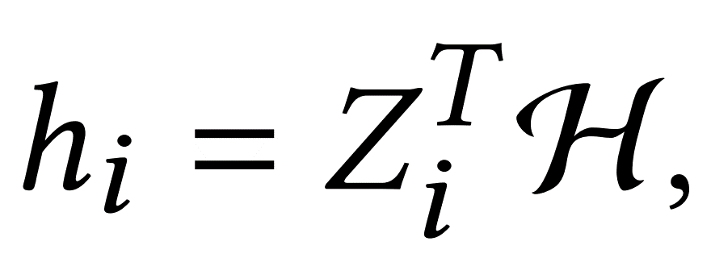
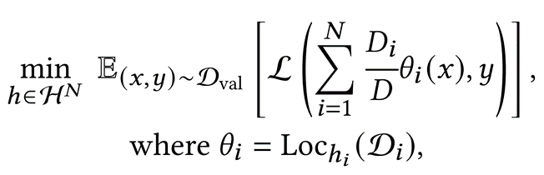
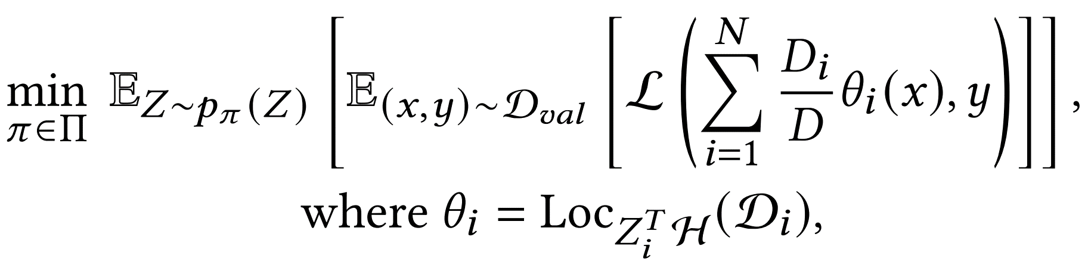
Background
Methodology
Evaluations
Search Space and Hyperparameter Sampling
Discrete Decision Variable
We introduce a one-hot random variable $Z_{i}∼p_{π_{i}}(Z_{i})$ and the sampled hyperparameter $h_{i}$ can be denoted by
Where $p(Z_{i})$ is parameterized by $π_{i}$. So that the original single-level problem can be stochastically relaxed as
2025/5/18
Jinglong Shen
10
Notes:
那么下一步，我们就需要对这个优化问题进行优化了，为此我们首先需要引入方便优化的参数。我们将所有候选的超参数集合表示为H，然后引入一个one-hot的变量Z，将其与H相乘来表示超参数的选择过程。这里我们假设每个客户端的最佳超参数分布为p(Z_i)，这是一个离散分布，其离散概率值由pi_i进行控制。那么客户端i的最佳超参数就可以从p(Z_i)这样一个分布里面采样得到，我们将Z_i也称作为决策变量。
引入决策变量Z之后，我们原始的优化问题就可以进行随机松弛，转换为下面右边的式子。我们希望的是通过优化pi，从而使得从其中采样出来的超参数在训练之后得到验证损失的期望最小。

Slide 11

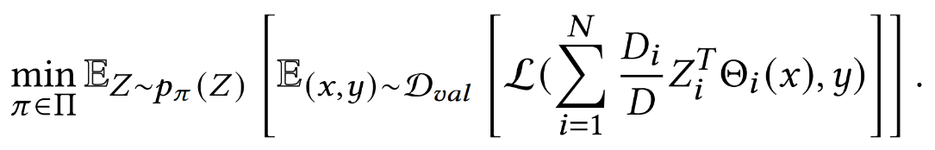
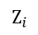
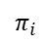
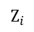
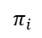
Background
Methodology
Evaluations
Parameter Learning for Hyperparameters
Problem Transformation
Computing the gradient of the validation loss $L$ with respect to the parameters $π$ is not straightforward because most hyperparameters are not directly involved in the forward/backward propagation process.
Selecting models trained with different hyperparameters that perform the best
Selecting the best hyperparameter
Which hyperparameter is better?
Which model’s output is better?
$$Z_{i}$$
0 | 0 | … | 1
$$Z_{i}$$
0 | 0 | … | 1
~
Model 1’s output | Model 2’s output | … | Model H’s output
~
Hyper param 1 | Hyper param 2 | … | Hyper param H
$$π_{i}$$
0.1 | 0.2 | … | 0.7
$$π_{i}$$
0.1 | 0.2 | … | 0.7
The sampling process is non-differentiable
2025/5/18
Jinglong Shen
11
Notes:
但是，这种形式对于我们可微优化还是存在问题的。因为我们希望能够通过验证损失直接计算出pi的梯度，从而直接对pi进行优化，提高优化的效率。但是我们可以发现，Z_i和H相乘的过程发生在客户端侧，而验证损失计算法神在服务器侧，无法直接将Zi给嵌入到计算验证损失的计算图中，从而也就导致我们的反向传播无法计算Z_i的梯度，自然也无法计算pi的梯度。
为了解决这个问题，我们将问题进行了一个逻辑上的转换。我们认为，更好的超参数意味着我们能够训练出更好的模型，二者存在逻辑上的联系。那么我们可以从选择最佳超参数转变为从一堆由不同超参数训练出的模型中选出表现最好的那一个。
为此，我们先做一个假设：假设对于一个客户端i，它为所有候选的超参数都训练了一个本地模型，并将所有的模型都上传给服务器，然后服务器从中挑一个最好的。那么我们的优化问题就可以从左边的形式转换为右边的形式。其中这个大写的Theta_i就是客户端i上传的本地模型的集合，里面包含的所有候选超参数所对应的本地模型的。
那么我们的Z_i也就从原来选择“那一个超参数更好”转变为了“哪一个模型的输出更好”
我们可以看到，这个时候，Z_i是直接乘在模型输出上的，因此我们可以直接计算出L相对于Z_i的梯度。
好的，现在距离我们的可微优化还差最后一个关口，就是Z_i是基于pi_i进行采样的，而采样的过程不可微，因此我们无法直接计算Z_i相对于pi_i的梯度，从而无法构建完整的从验证损失L到pi_i的反向传播链条。

Slide 12
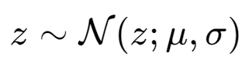
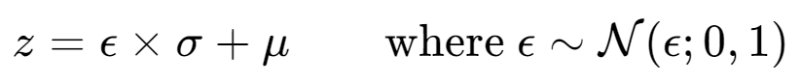
Background
Methodology
Evaluations
Reparameterization
Continuous Distribution
The sampling process is usually undifferentiable
We can replace the random source with a parameter-free distribution, thereby separating randomness from the original distribution
2025/5/18
Jinglong Shen
12
Notes:
为了解决这个问题，我们需要用到重参数技巧，对我们的离散分布进行连续化近似。这里先给大家简单介绍一下什么是重参数。我们以一个简单的例子来进行讲解，比如对于一个服从均值为mu，标准差为sigma的高斯分布的随机变量z。我们从这样一个分布中进行采样，想要求得z相对于mu和sigma的梯度。直接求肯定是不可行的，为此重参数的思想是将分布中的随机源头剥离出来，用一个无参的随机源进行替代。比如我们这个例子中，我们引入一个新的随机变量epsilon，它是服从标准分布的。因此z的采样过程可以表达为先从标准分布中采样出epsilon，然后再乘上标准差，加上均值。这样的话，因为分布中的参数和随机源是分开的，我们就可以直接求得z相对于分布参数sigma，mu的梯度了。

Slide 13
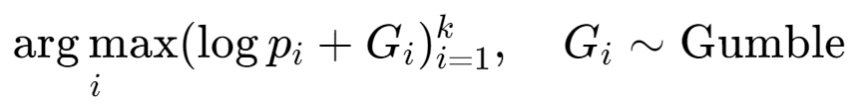
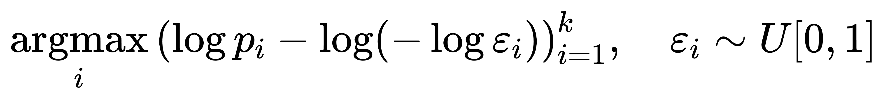
Background
Methodology
Evaluations
Reparameterization
Discrete Distribution
Assuming the probability of each category is $p_{1},p_{2},⋯,p_{k}$, the following process provides a method for sampling categories based on probability, known as Gumbel Max:
However, we hope that reparameterization does not lose gradient information, but Gumbel Max cannot do this because argmax is not differentiable, so further approximation is needed.
2025/5/18
Jinglong Shen
13
Notes:
然后，放到离散分布中也是类似。对于一个离散分布，其每个类别的概率分别为p1，p2一直到pk。那么为了从这个离散分布中将随机的源头剥离出来，我们需要用到gumble分布，也就是常说的gumble max技巧。
我们将每个类别的概率转变为对数概率之后，加上一个服从gumble分布的变量，并对得到的值取argmax，即可得到采样的结果。从统计上来讲，这样采样出来的值最后统计出来每个类别的概率和原始概率p1，p2是一样的。这个具体的证明大家可以去查阅相关的论文博客，这里只给出这个结论。
而gumble分布本身也可以从均匀分布中采样并进行变换获得。
但是argmax仍然不可微，因此我们需要对这个argmax进行连续化近似。也就是引入softmax，用softmax来代替argmax。我们知道argmax采样出来是一个硬ont-hot向量，我们将其替换为softmax之后就成了一个软one-hot向量，即每个类别的值不是绝对的0和1。
当softmax中的温度系数越接近0的时候，得到的向量结果就约倾向于one-hot的形式。这也就是常用的gumble-softmax技巧。
替换为softmax之后，得到的向量就可以直接对p_i进行求导了。

Slide 14
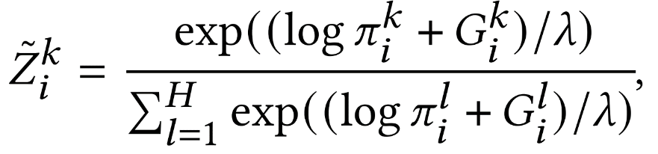
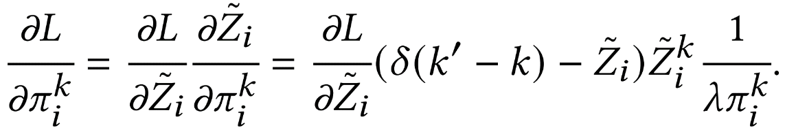
Background
Methodology
Evaluations
Parameter Learning for Hyperparameters
Reparameterization
Since the sampling process of $Z_{i}$ is not differentiable with respect to $π_{i}$, so we apply the reparameterization trick to transform $Z_{i}$ to
The gradient of $π$
For the validation loss $L$ of each example, we can compute its gradient with respect to $π_{i}^{k}$ as follows
2025/5/18
Jinglong Shen
14
Notes:
同样地，我们对Z_i的采样过程也是从一个离散分布中进行采样。为此我们引入gumble_softmax技巧，从离散分布参数中得到软one-hot向量 Z_i
到这里，从L到pi的反向传播链条就完全打通了，可以得到pi的验证损失梯度为这种形式。

Slide 15
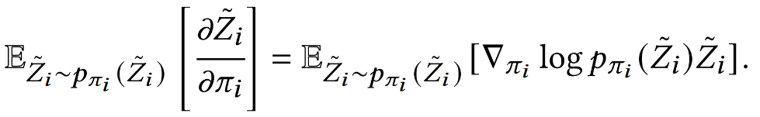
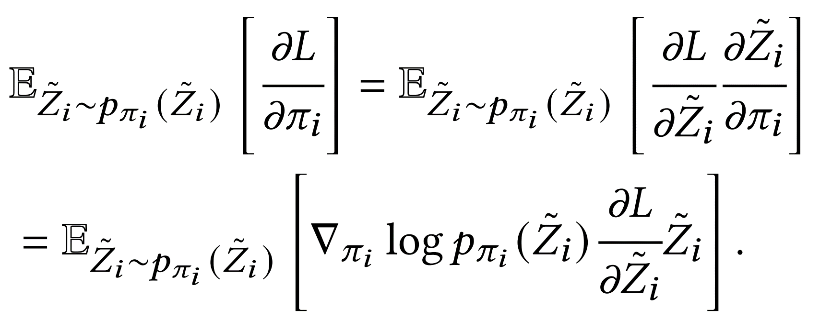
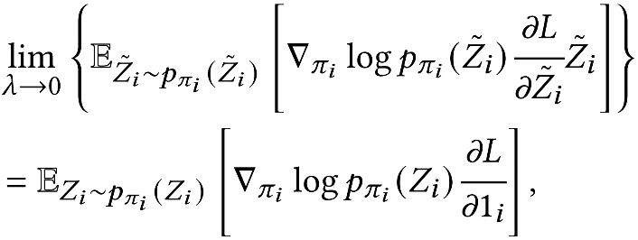
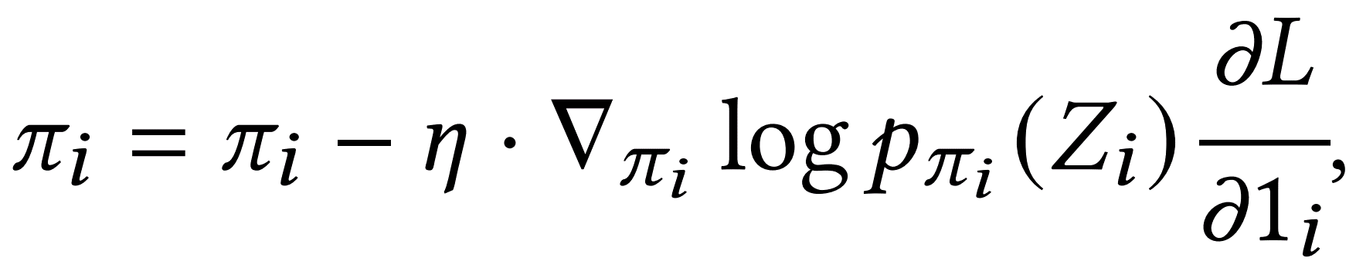
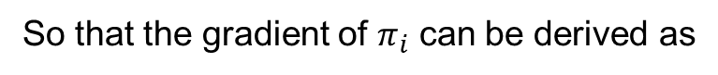
Background
Methodology
Evaluations
Credit Assignment
Since decisions for all clients need to made before receiving any reward, personalized HPO can be perceived as task with delayed reward.
Each Client’s Credit
The gradient of decision variable ${\tilde{Z}}_{i}$ with respect to distribution parameters $π_{i}$ can be derived as
So that the gradient of $π_{i}$ can be derived as
Additional Cost Elimination
Assigned credit
Since ${\tilde{Z}}_{i}$ is a soft one-hot variable, we make $λ→0$ to eliminate additional computation & communication cost.
Iterative Formula
2025/5/18
Jinglong Shen
15
Notes:
但是我们现在虽然能够求导了，却依然存在着严重的问题。正如前面所提到的，我们推导基于一个假设，即假设每个客户端为所有候选的超参数都训练一个本地模型，并上传给服务器，这会造成巨大的资源开销。
为此我们将pi的梯度整理为策略梯度的形式。我们可以看到这个梯度结构里面，前半部分是标准的对数概率梯度，后半部分则可以看作是系统分配给对应客户端i的奖励（或者说credit）。这也解释了为什么我们的方法会有效率上的提升，因为我们为每个客户端都根据其贡献分配了奖励，避免了延迟奖励的问题，因此收敛的速度和稳定性来讲都会更好。
那么我们得到这个式子之后，我们可以看到造成系统存在冗余计算的原因就在于其中的Z_i是一个软one-hot向量。若这个向量是硬one-hot向量的的话，则可以避免其中0所对应的超参数的模型的训练。
由于Z_i是经过softmax函数得来的，因此，我们可以令softmax函数中的温度因子lambda趋向于0，将其转为一个严格的onehot向量，最终得到下面的式子。在训练的时候，我们也是利用这个式子来对分布参数pi进行更新。

Slide 16
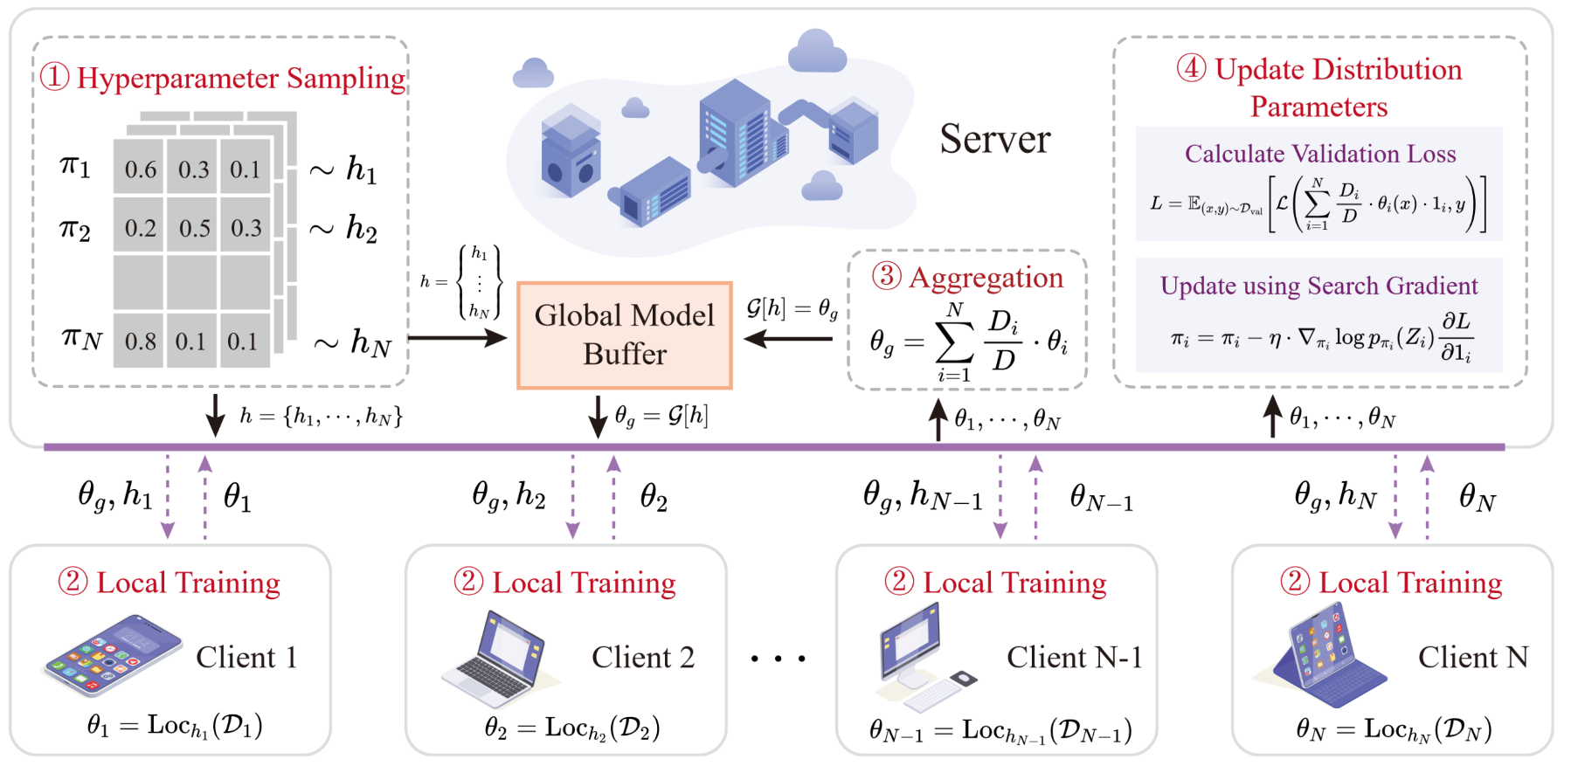
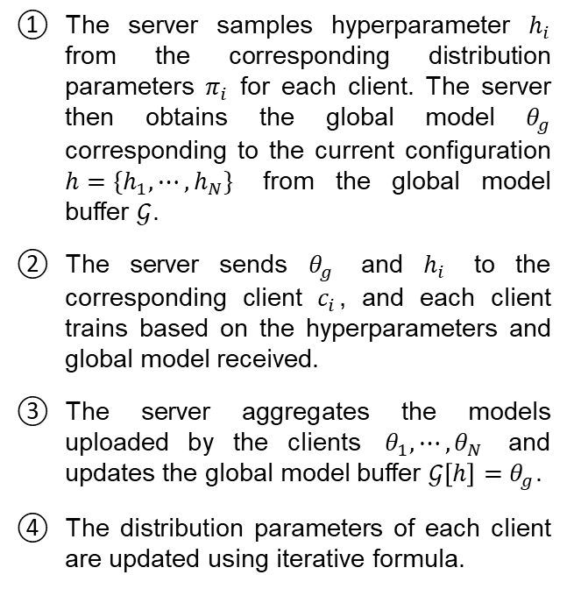
Background
Methodology
Evaluations
Workflow of pFedDHPO
The server samples hyperparameter $h_{i}$ from the corresponding distribution parameters $π_{i}$ for each client. The server then obtains the global model $θ_{g}$ corresponding to the current configuration $h=\{h_{1},⋯,h_{N}\}$ from the global model buffer $𝒢$.
The server sends $θ_{g}$ and $h_{i}$ to the corresponding client $c_{i}$, and each client trains based on the hyperparameters and global model received.
The server aggregates the models uploaded by the clients $θ_{1},⋯,θ_{N}$ and updates the global model buffer $𝒢\left[h\right]=θ_{g}$.
The distribution parameters of each client are updated using iterative formula.
Fig: The framework of pFedDHPO
2025/5/18
Jinglong Shen
16
Notes:
最后，整体介绍一下我们的方案的训练流程。在每一轮训练开始时，服务器基于分布参数pi为每个客户端采样这一轮用到的超参数，然后从一个model buffer里面取出来这个超参数组合所对应的全局模型参数。随后开始本地训练，所有客户端上传训练结果。然后服务器对模型聚合，并更新model buffer里面的模型参数。最后利用计算出来的梯度更新我们的超参数的分布参数。

Slide 17
Background
Methodology
Evaluations
Evaluations
2025/5/18
Jinglong Shen
17

Slide 18
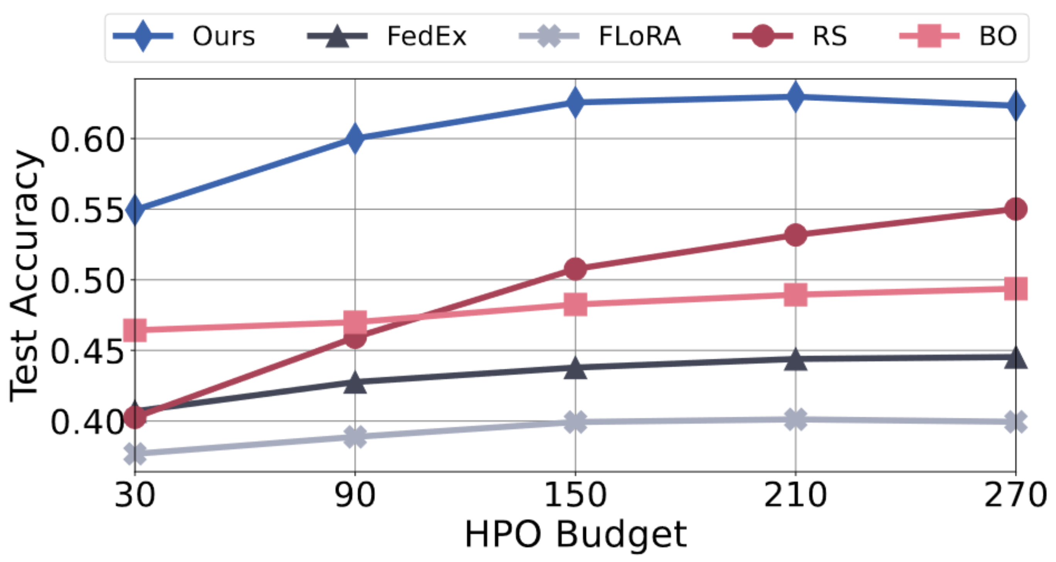
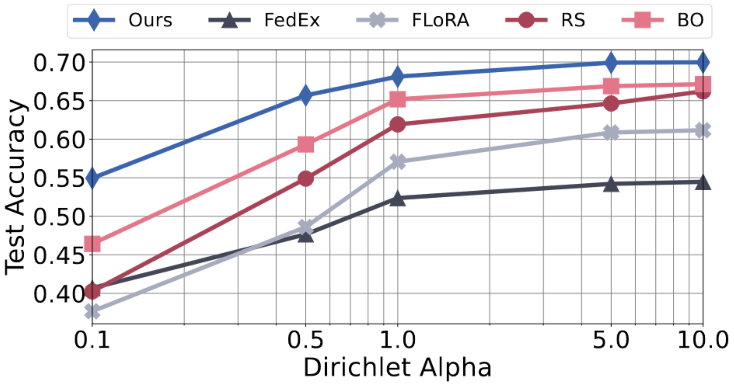
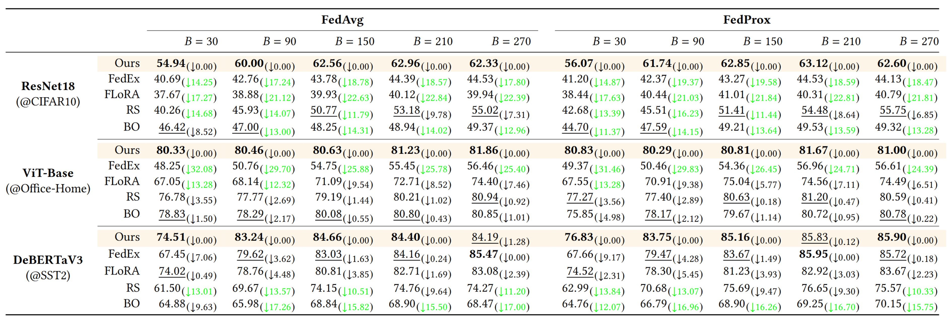
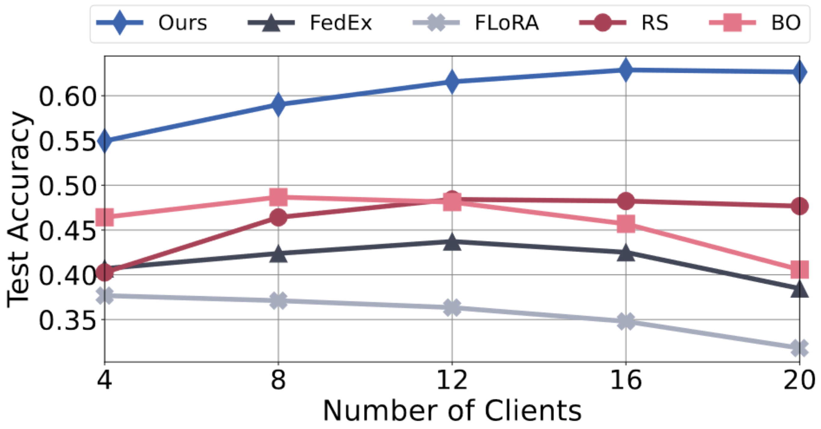
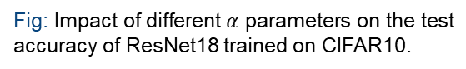
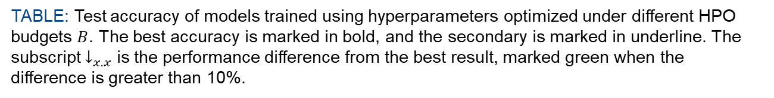
Background
Methodology
Evaluations
Primary Results
TABLE: Test accuracy of models trained using hyperparameters optimized under different HPO budgets $B$. The best accuracy is marked in bold, and the secondary is marked in underline. The subscript $↓_{x.x}$ is the performance difference from the best result, marked green when the difference is greater than 10%.
Fig: Impact of different HPO budgets on the test accuracy of ResNet18 trained on CIFAR10.
Fig: Impact of different $α$ parameters on the test accuracy of ResNet18 trained on CIFAR10.
Fig: Impact of different client scales on the test accuracy of ResNet18 trained on CIFAR10.
2025/5/18
Jinglong Shen
18

Slide 19
Background
Methodology
Evaluations
THANKS
2025/5/18
Jinglong Shen
19

